Slide 1
Introduction aux données infonuagiques
Atelier public
Notes:
Règles d’éthique et code de conduite
Procédure - Litige ou non-respect du code de conduite
Déroulé technique
PRÉSENTEZ-VOUS
Bonjour je m’appelle (...) , et je suis (...) pour l’organisme Techno Culture Club. Nous sommes un organisme situé à Montréal et nous sommes spécialisé·e·s dans la création et la diffusion de contenu sur la littératie numérique.
Cet atelier est donné dans le cadre du projet AlphaNumérique.
AlphaNumérique est un projet d’envergure nationale qui a pour vocation de contribuer à réduire les fossés numériques au sein de la population. Pour plus d'informations rendez-vous sur https://alphanumerique.ca
PARTAGER CE TEXTE DANS LE CLAVARDAGE
Notez que cet atelier est enregistré, il sera utilisé à l’interne à des fins de formations et de contrôle de la qualité et ne sera en aucun cas partagé sur internet ou à des tierces.
AVANT DE COMMENCER L’ATELIER : S’ASSURER QUE TOUT LE MONDE EST CONNECTÉ À L’AUDIO ET QUE TOUT LE MONDE EST À L’AISE AVEC ZOOM À l’AIDE D’UN SONDAGE ZOOM.
AIDE AUDIO ICI
AIDE ZOOM ICI

Slide 2
Programme
1. Qu’est-ce que l’infonuagique?
2. Quels sont les enjeux éthiques liés à l’infonuagique?
3. Comment choisir un fournisseur?
Notes:
Slide 2
L’infonuagique sert à archiver, consulter et partager de nombreux fichiers sur le réseau internet. Sans que vous en ayez conscience, vous avez probablement déjà utilisé ces services. L’infonuagique est omniprésent. Concept mystérieux au premier abord, il est pourtant beaucoup plus simple à comprendre qu’il n’en paraît. À travers cet atelier nous tenterons de démystifier l’infonuagique.
Alors voici notre plan.
--------------
Tout d’abord, nous verrons qu’est-ce que l’infonuagique, à quoi ça sert et comment ça fonctionne.
--------------
Ensuite, nous verrons les enjeux éthiques liés à l’infonuagique.
--------------
En troisième partie, nous présenterons les principaux fournisseurs et des critères sur lesquels se baser pour faire un choix.

Slide 3
Qu’est ce que l’infonuagique?
Notes:
Slide 3
Définissons d’abord ce qu’est l’infonuagique.

Slide 4
La définition de l’infonuagique
« Le nuage informatique (« cloud » en anglais) est un système d’archivage des fichiers qui se fait entièrement en ligne. Au lieu d’être sauvegardés sur votre ordinateur ou téléphone cellulaire, vos fichiers sont sauvegardés sur les serveurs de la compagnie qui administre le nuage. »
Google Drive
Dropbox
Source : https://www.cliquezjustice.ca/vos-droits/le-nuage-informatique-4-choses-a-savoir
Notes:
Slide 4
Le site Cliquez Justice définit le concept comme suit :
Le nuage informatique (« infonuagique » ou « cloud » en anglais) est un système d’archivage des fichiers qui se fait entièrement en ligne. Au lieu d’être sauvegardés sur votre ordinateur, [votre tablette] ou téléphone cellulaire, vos fichiers sont sauvegardés sur les serveurs de la compagnie qui administre le nuage.
Le nuage informatique vous permet d’avoir accès à vos fichiers en vous rendant sur un site Web et en vous connectant à votre compte. Ceci vous permet d’accéder à vos fichiers depuis n’importe quel ordinateur, tablette ou téléphone intelligent. De plus, les fichiers n’occupent pas d’espace sur votre ordinateur ou téléphone intelligent.
Il faut être nécessairement connecté à l’internet pour pouvoir utiliser l’infonuagique, puisque le nuage est sur internet.
--------------
Vous avez peut-être déjà entendu parler de iCloud, pCloud, OneDrive, Google Drive ou Dropbox, pour ne nommer que ceux-ci. Ce sont tous des fournisseurs d’infonuagique et il en existe plusieurs autres. À la fin de l’atelier, nous allons comparer ces principales compagnies.
La définition présentée concerne ici les services d'archives infonuagiques privés, mais de nombreux sites Web offrent des services qui utilisent aussi un nuage pour, par exemple, regarder des vidéos ou écouter de la musique en ligne. Quand vous accédez au contenu de sites tels Youtube, Netflix, Spotify ou TOU.TV, vous accédez à leur nuage sans vous en rendre compte. Cependant, dans l’atelier d’aujourd’hui, nous allons uniquement aborder l’infonuagique privé et de comment l’utiliser.
Source : Cliquez Justice

Slide 5
À quoi sert l’infonuagique?
L’infonuagique peut, entre autres, vous permettre de:
Stocker vos données et y avoir accès depuis n’importe quel appareil.
Synchroniser vos données sur plusieurs appareils.
Partager des fichiers.
Avoir accès à des outils de bureautique sans logiciel.
Notes:
Slide 5
À quoi sert l’infonuagique?
Nous vous présentons ici les principales opérations que vous pouvez effectuer dans l’infonuagique. À noter que tous les fournisseurs n’offrent pas tous ces services. Nous vous présenterons à la fin de l’atelier un tableau comparatif vous indiquant quels fournisseurs offrent quels services.
Selon le fournisseur choisi, l’infonuagique peut, entre autres, vous permettre de :
Stocker vos données et y avoir accès depuis n’importe quel appareil
Synchroniser vos données sur plusieurs appareils
Partager des fichiers
Avoir accès à des outils de bureautique sans logiciel
Et plus encore!

Slide 6
À quoi sert l’infonuagique?
Stocker vos données et y avoir accès depuis n’importe quel appareil.
Notes:
Slide 6
La principale fonction de l’infonuagique est de stocker vos données.
Un nuage est un réseau d’ordinateurs très puissants qui appartiennent à la compagnie fournisseur et qui sont basés dans leurs centres de données. On accède à ce réseau de super-ordis à travers l’internet. Vous pouvez vous connecter depuis n’importe quel appareil (tablette, ordinateur et même téléphone) et depuis n’importe où sur la planète aux services d’infonuagique, grâce à votre identifiant et votre mot de passe.
Le principe au cœur de l’infonuagique est de sous-traiter l’hébergement de ses données dans d’immenses centres répartis un peu partout dans le monde.
Source: Radio-Canada

Slide 7
Qu’est-ce qu’une donnée?
Texte
Photo
Musique
Vidéo
Notes:
Slide 7
Qu’est-ce qu’on veut dire par donnée?
Une donnée est une information. Ce peut être autant :
--------------
un texte,
--------------
une photo,
--------------
De la musique,
--------------
ou un film.

Slide 8
Unité de mesure des données : l’échelle des octets
Unité de mesure de base
Une page de texte
Un morceau de musique
Un film de 2 heures
6 millions de livres
Octet
Kilo-octet
Ko
1000 octets
Mégaoctet
Mo
1000 ko
Gigaoctet
Go
1000 Mo
Téraoctet
To
1000 Go
x1000
Notes:
Slide 8
L’octet est l'unité de mesure du monde numérique. Il indique l’espace occupé virtuellement par une donnée.
En ordre croissant :
1 octet
--------------
1 Ko (Kilo octets) = 1000 octets
--------------
1 Mo (Méga octets ou Meg) = 1000 Ko
--------------
1 Go (Giga octets ou Gig) = 1000 Mo
--------------
1 To (Tera octets) = 1000 Go
Voici quelques exemples pour mieux visualiser cette unité de mesure:
Un document texte (une lettre, un CV) prend environ 50 Ko. Avec 1 Go, vous pouvez archiver environ 20 000 documents textes.
Une photo prend environ 3 Mo. Avec 1 Go, vous pouvez archiver environ 333 photos
Une chanson prend environ 4 Mo. Avec 1 Go, vous pouvez archiver environ 250 chansons.
Un film de 2h en format mp4 prend environ 700 Mo. Avec 1 Go, vous pouvez archiver 1 film.
--------------
Ce sont des bonds de 1000 entre les différentes unité de mesure
--------------
Le gigaoctet est l’unité de mesure que vous devriez cotoyer le plus souvent.
“La taille d’un fichier dépend de la complexité de son contenu et de sa qualité. Une vidéo de très bonne qualité sera beaucoup plus lourde qu’une vidéo de faible qualité. Idem pour les images et les musiques.”
Si vous voulez stocker seulement des textes, vous n’aurez pas besoin d’un grand espace de stockage. Mais si vous voulez stocker des photos ou des films, vous aurez besoin de plus d’espace!
Sources: Xyoos et Cyberlabe

Slide 9
Source: ©Beximco Pharma Warehouse
Notes:
Slide 9
En résumé, utiliser l’infonuagique, c’est un peu comme si on louait un espace d’entreposage privé dans un grand entrepôt. Les fameux centres de données sont en quelque sorte d’immenses entrepôts.
Les fournisseurs de service infonuagique vous permettent de stocker une quantité x de données gratuitement, l’espace offert dépend de chaque fournisseur. Vous devez payer pour avoir de l’espace supplémentaire, tout comme vous devrez payer pour avoir de l’espace supplémentaire dans un entrepôt pour votre matériel physique. Tout dépend de la quantité de données que vous voulez entreposer!

Slide 10
À quoi sert l’infonuagique?
Synchroniser vos données sur plusieurs appareils
La synchronisation des données permet de faire correspondre les informations stockées dans plusieurs emplacements différents.
Notes:
Slide 10
Une autre fonction de l’infonuagique est de synchroniser vos données sur plusieurs appareils.
La synchronisation des données permet de faire correspondre les informations stockées dans plusieurs emplacements différents. Vous pouvez automatiquement sauvegarder sur plusieurs appareils à la fois des copies de vos données que vous archivez ou que vous modifiez sur le nuage.
Nous utilisons souvent la synchronisation pour nos contacts, nos courriels et nos agendas. Par exemple, si nous activons la synchronisation de notre agenda sur deux appareils ou plus et que nous ajoutons un événement à notre agenda, cet événement sera également ajouté sur l’agenda de nos autres appareils sans que nous ayons besoin de faire une action. Les modifications se font en direct, lorsque nous sommes connecté·e·s à internet.
Vous pouvez décider d’utiliser le nuage seulement depuis le site internet du fournisseur ou en installant un dossier sur votre ordinateur. Tous documents ajoutés ou modifiés dans ce dossier le seront également dans le nuage et sur vos autres appareils où vous aurez installé le même dossier. Ainsi, le document sur lequel vous travaillez depuis la maison, sera également modifié sur l’ordinateur de votre travail. Vous n’aurez pas à vous l’envoyer par courriel ou le mettre sur une clé USB et vous demander si vous avez la bonne version ou non.

Slide 11
À quoi sert l’infonuagique?
Partager des fichiers
L’infonuagique est pratique pour envoyer des fichiers volumineux aisément.
Notes:
Slide 11
L’infonuagique est aussi pratique pour envoyer des fichiers volumineux facilement.
Par exemple, si vous souhaitez partager vos photos de voyage à vos proches, il peut être long et voire impossible d’envoyer tout par courriel. Vous pouvez alors créer un dossier sur votre nuage et donner l’accès aux personnes à qui vous voulez montrer vos photos.
Cette option peut être proposée automatiquement par votre fournisseur de courriel, si celui-ci offre un service infonuagique (ex. Gmail).

Slide 12
À quoi sert l’infonuagique?
Avoir accès à des outils de bureautique en ligne et collaborer
en direct.
Bureautique
Agenda
Service de messagerie
Service de vidéoconférence
Etc.
Notes:
Slide 12
Plusieurs fournisseurs de services infonuagiques offrent également des outils de bureautique sans logiciel.
Cette option vous permet d’écrire un texte, de travailler dans un tableur ou dans une présentation directement depuis votre navigateur. Vous n’avez pas besoin d’un logiciel. Les documents sont enregistrés dans le nuage au fur et à mesure que vous les modifiez et vous pouvez avoir accès aux anciennes versions de vos documents.
Ces services vous permettent en plus de travailler à plusieurs en même temps dans le même document, ce qui peut faciliter la collaboration ou le travail d’équipe. Cette option peut être très utile, par exemple, dans le cadre du travail où plusieurs personnes doivent travailler sur un même rapport ou, à plus petite échelle, pour organiser avec plusieurs personnes une fin de semaine au chalet.
Tentons l’expérience. Je vais mettre dans le clavardage un lien qui va vous diriger vers un document Google Doc. Nous allons prétendre que nous irons dans un chalet pour une fin de semaine et que nous devons nous répartir la préparation des repas. Je vous invite à écrire votre nom et le plat que vous apporterez.
Voici le lien pour le document: https://docs.google.com/document/d/1u82qwBo2-RSVakr4yIrOJBySsTVAZFIRkScpCOxHhco/edit?usp=sharing
Il est important de s’assurer dès le début que les personnes sont à l’aise avec le clavardage.
Pour faire cela, nous avons été sur une page internet. Nous n’avons pas utilisé un logiciel comme Word ou Pages ou OpenOffice. Cette possibilité de collaborer à plusieurs sur le même document vous évite d’envoyer un document en pièce jointe, ce qui peut être fastidieux si vous voulez collaborer avec un grand nombre de personnes. Vous choisissez toujours à qui vous donnez l’accès à vos documents. Un·e inconnu·e ne pourrait pas y accéder.
Un autre exemple: La présentation actuelle que vous voyez se trouve sur le nuage de Techno Culture Club et non pas sur mon ordinateur. Nous pouvons être plusieurs personnes de l’équipe à donner le même atelier en même temps! Nous sommes ainsi assuré·e·s de toujours avoir la dernière version.

Slide 13
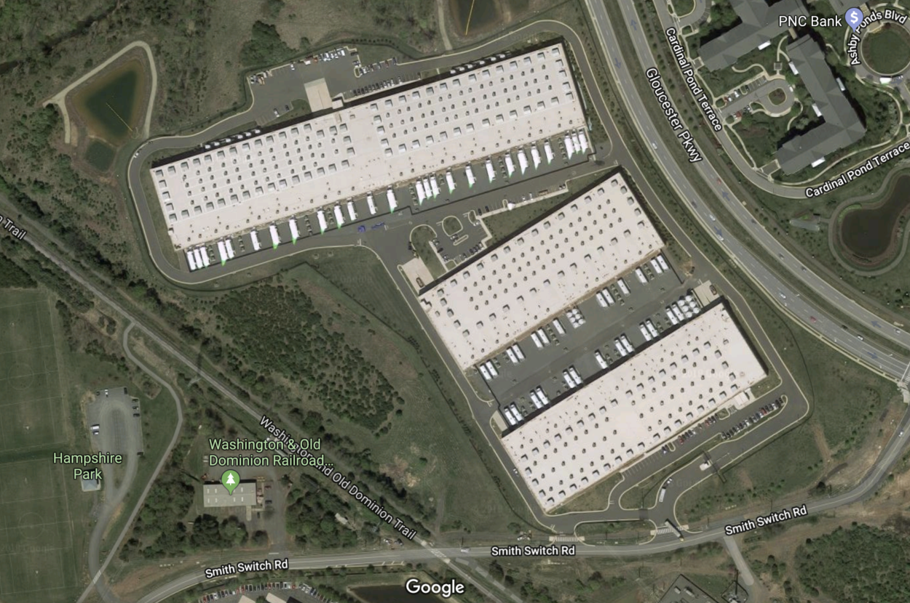
Où est le nuage?
Source : GeekWire screenshot (2018)
Notes:
Slide 13
La question qu’on se pose maintenant : où est ce nuage?
Le nuage, tout comme tout ce qui circule sur internet, se trouve dans des serveurs qui eux se trouvent par milliers dans des centres de données.
Voici une rare image satellite d’un centre de donnée qui appartient à Amazon dans le nord de la Virginie, à Crystal City.
L’image est une capture d’écran du site internet GeekWire. Nous ne savons pas combien mesure celui-là, mais un futur centre de données de la compagnie Qscale va bientôt s’installer à Lévis et devrait mesurer plus de 900 000 pieds carrés. Donc un centre de données, ça prend énormément d’espace.
Le fonctionnement même de l’infonuagique rend difficile de retracer où sont exactement vos données.
Pour éviter de perdre ou de se faire voler des données personnelles, les données sont fractionnées et réparties. C’est pourquoi le nuage se compose de plusieurs sites, souvent disposés aux quatre coins du monde. Les données sont stockées à un certain endroit et sauvegardées à un autre endroit. Elles peuvent aussi se promener d'un endroit à un autre. En cas de panne [ou de catastrophe naturelle], on a instantanément accès à la copie des données.
Les compagnies sont plus ou moins transparentes quant à la localisation précise de leurs centres de données et de vos données. Certains sont très précises à ce sujet et d’autres sont très floues.
Source: Radio-Canada, Google, DropBox et Ingrid Burrington - The Noise of Being, Sonic Acts, GeekWire

Slide 14
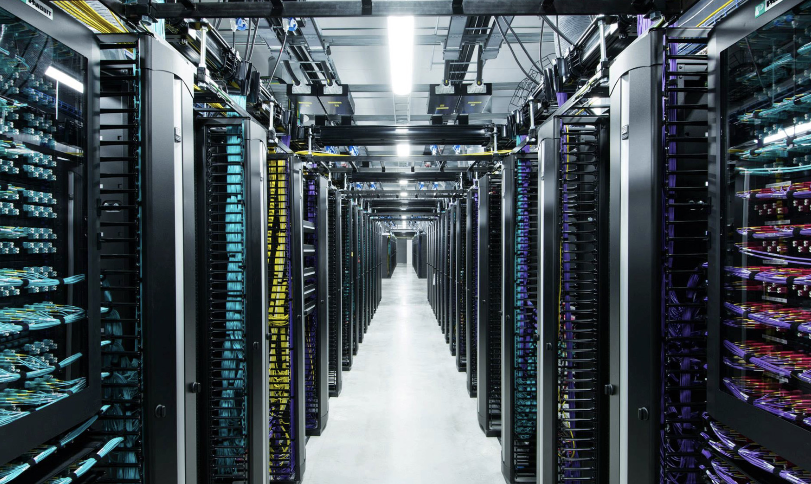
Où est le nuage?
Source : Facebook Engineering (2018)
Notes:
Slide 14
Voici une image de l’intérieur d’un centre de données qui nous vient du site Facebook Engineering.
Les données archivées dans l’infonuagique sont gardées sous haute-surveillance virtuelle et physique.
Au niveau physique, des mesures de sécurité très élevées sont mises en place pour protéger les centres, 24 heures sur 24: clôtures, barrières de sécurité, systèmes de lecteurs de cartes, systèmes biométriques avec empreintes digitales et lecture de la rétine.
Au niveau virtuel, les fournisseurs offrent différents niveaux de sécurité avec des options de cryptage très poussées. Une donnée cryptée est beaucoup plus difficile à pirater, car le temps pour trouver la clé qui l’ouvre est très long.
Les données sont souvent en lieu plus sûr que sur votre ordinateur, vu le haut niveau de sécurité. D’ailleurs, de nombreuses compagnies et gouvernements utilisent maintenant les services infonuagiques pour stocker leurs données, car le service est plus sécuritaire que s’ils entreposaient eux-mêmes leurs données. L’infonuagique leur permet d’éviter qu’un incident, un incendie ou un dégât d’eau ne ruine leurs serveurs, d’avoir accès à de l’équipement de qualité et de s’assurer que cet équipement est bien entretenu.
Par contre, il faut garder en tête que rien n’est infaillible, le risque de piratage existe toujours, que ce soit à de l’externe ou à l’interne. Rappelons-nous de la fuite de données récentes chez Desjardins, provoquée par un individu à l’intérieur de l’entreprise.
Sachez que les fournisseurs ne se portent souvent pas responsable de la perte de vos données. Bien que cette situation soit rare, il vaut mieux agir avec prudence et garder des copies des données les plus importantes sur un disque dur externe ou sur un autre appareil.
Source: Radio-Canada

Slide 15
Les enjeux éthiques liés à l’infonuagique
Notes:
Slide 15
Comme avec tout service, il existe des enjeux éthiques en lien avec l’infonuagique. Les centres de données appartiennent à de tierces parties le plus souvent étant des compagnies privées, est-ce que cela peut représenter un enjeu éthique? La protection de la vie privée est-elle garantie? Ces mêmes centres de données sont immenses et consomment une quantité impressionnante d’électricité, y a-t-il des enjeux environnementaux? La réponse est oui à toutes ces questions.

Slide 16
Vie privée - droits sur vos données
Ce que vous sauvegardez dans le nuage informatique vous appartient.
Par contre, les compagnies qui gèrent les nuages informatiques peuvent avoir des droits par rapport à vos fichiers et vos renseignements personnels.
Ces compagnies ont le droit d’établir leurs propres conditions d’utilisation
(« terms of use » en anglais) et politiques de confidentialité (« privacy policy » en anglais). »
Notes:
Slide 16
Commençons avec la question de la protection de la vie privée
« Ce que vous sauvegardez dans le nuage informatique vous appartient. Par contre, les compagnies qui gèrent les nuages informatiques peuvent avoir des droits par rapport à vos fichiers et vos renseignements personnels. Ces compagnies ont le droit d’établir leurs propres conditions d’utilisation (« terms of use » en anglais) et politiques de confidentialité (« privacy policy » en anglais).
Les compagnies qui gèrent les nuages informatiques peuvent aussi se donner le droit d’utiliser vos renseignements personnels ou fichiers de différentes façons. Par exemple, elles peuvent accéder à vos renseignements dans les situations suivantes :
Cybercriminalité
Pornographie
Fraude
Enquête policière
Il faut savoir que les compagnies peuvent aussi accéder à vos renseignements personnels et vos fichiers dans le cours de leurs opérations quotidiennes.
Par exemple: Certaines compagnies permettent à l’utilisateur ou l’utilisatrice de rester propriétaire de ses fichiers (ex. : leurs photos), mais se donnent le droit d’y accéder. Par exemple, Facebook peut accéder à vos photos pour les publier sur les fils d’actualité (« newsfeeds » en anglais) de vos ami·e·s.
Source (du texte en-haut) : Cliquez Justice
Si vous ne faites rien d’illégal avec votre nuage ou n’en êtes pas soupçonné·e, les fournisseurs ne devraient pas s’intéresser à votre contenu.
De plus, les fournisseurs ne partagent pas vos fichiers et ils ne les utilisent pas. Vous ne retrouverez jamais, par exemple, une de vos photos sur un panneau publicitaire. Les fournisseurs vous proposent d’héberger votre contenu, mais ils n’ont pas le droit de l’utiliser. En résumé, ils ont un droit de regard sur votre contenu, mais pas un droit d’utilisation.
Par contre, souvent les lois qui vous protègent dans votre pays ne vous protègent pas toujours dans le cadre de l’infonuagique, car les mégacentres de données se trouvent aux quatre coins de la planète et vos données peuvent être soumises à des lois étrangères par le fait même.
Par exemple, aux États-unis, le “Patriot Act” donne le droit au gouvernement et à ses services de sécurité d’accéder sans autorisation et sans avis aux données informatiques des particuliers et d’entreprises qui se trouvent sur leur territoire.
Il est donc fortement recommandé de prendre le temps de lire les conditions d’utilisation lorsque l’on choisit un fournisseur.

Slide 17
Conditions générales d’utilisation
Lorsqu’on crée un compte en ligne, on accepte des conditions générales d’utilisation.
Il s’agit en fait d’un contrat.
Ces conditions générales d'utilisation (CGU) définissent la politique de l’entreprise quant à la gestion de vos données.
Notes:
Slide 17
Chaque compagnie offrant des services infonuagiques possède une politique propre à elle.
Lorsqu’on crée un compte en ligne, on accepte des conditions générales d’utilisation.
Il s’agit en fait d’un contrat.
Ces conditions générales d'utilisation, aussi appelées CGU, définissent la politique de l’entreprise quant à la gestion de vos données.
Par exemple, tel que mentionné plus tôt Facebook s’autorise à utiliser vos données personnelles selon ses CGU.
C’est un aspect important à prendre en compte si pour vous la vie privée est une valeur importante. Nous recommandons de les lire, mais nous savons aussi qu’elles sont le plus souvent écrites pour être complexes, longues et dans un langage peu accessible. Il existe (seulement en anglais) un site nommé www.tosdr.org qui vous offre des résumés de ces fameuses CGU, afin de vous permettre de mieux comprendre les contrats auxquels vous souscrivez. Concernant l’infonuagique, seulement Dropbox et iCloud y sont répertoriés.

Slide 18
Illustration: Matt Rota
Notes:
Slide 18
Pour ce qui est de la variable écologique, les centres de données utilisent énormément d'électricité.
Les nuages sont des centres de données qui hébergent des dizaines de milliers de serveurs. Les fournisseurs doivent également avoir de gigantesques génératrices pour pallier aux pannes d’électricité. Environ 75 % de l’électricité consommée par un nuage est convertie en chaleur. Pour préserver les serveurs, il faut climatiser le nuage et maintenir sa température à 21 degrés Celsius. Les centres sont donc très énergivores.
Greenpeace, estime que si ce nuage informatique était un pays, il se placerait au 5e rang des plus gros consommateurs d’électricité au monde, derrière les États-Unis, la Chine, la Russie et le Japon. Évaluée à 623 milliards de kWh, cette consommation électrique du nuage informatique est 15 % plus élevée que celle du Canada dans son ensemble.
Encore selon un rapport de GreenPeace de 2019, l’organisme estimait qu’en moyenne un centre de données utilisait autant d’électricité que 7, 500 ménages.
Dans tous les cas, lorsqu’on décide d’utiliser l’infonuagique, il faut se demander si ces données peuvent être sur un ordinateur ou un disque dur externe, ou si elles doivent nécessairement être sur un nuage. Et s’assurer de faire régulièrement le ménage pour que nuage ne deviennent une salle d’archive qu’on n’ouvrira jamais! Parce que quand on stocke des données sur le nuage ou des messages sur notre boîte courriel, on génère du CO2.
Ça donne le goût d’aller faire un petit ménage ou d’y penser deux fois avant d’utiliser l’infonuagique.
Pour les personnes intéressées par le sujet, nous offrons un atelier Vers une utilisation écoresponsable du numérique. On vous invite donc à suggérer l’atelier à votre responsable de bibliothèque!
Sources : Radio-Canada, Le Devoir, The Bay Journal, Sciences et avenir
Source image: https://www.theispot.com/artist/mrota

Slide 19
Les avantages et les inconvénients
Avantages
Accès partout à tout moment.
Gagner de l’espace sur ses appareils.
Éviter les pertes (bris ou vol).
Partager des documents.
Accès à des outils de bureautique.
Travail d’équipe et collaboration en temps réel.
Inconvénients
Dépendance à internet.
Droit de regard sur votre contenu.
Peu de législation.
Impacts environnementaux considérables.
Frais.
Notes:
Slide 19
Comme vous l’avez peut-être déjà constaté, l'infonuagique est un service offrant des avantages et des inconvénients.
Les avantages sont :
L’accès partout et en tout temps
Sauver de l’espace sur ses appareils
Éviter les pertes en cas de bris ou de vol
Partager simplement des documents
L’accès à des outils de bureautique
La sécurité: la capacité informatique des fournisseurs est souvent plus grande que la nôtre
Faciliter le travail d’équipe, la collaboration et le télétravail
Les inconvénients sont :
La dépendance à internet
Le droit de regard sur votre contenu
Le peu de législation entourant l’infonuagique
Les impacts environnementaux
Les frais reliés à l’utilisation d’internet ou de certains services

Slide 20
Comment choisir un fournisseur?
Notes:
Slide 20
3. Comment choisir un fournisseur ?
Sachez que vos données ont une grande valeur et que le choix d’un fournisseur infonuagique devrait être aussi important que le choix d’une banque. Vous pouvez transposer les priorités et valeurs qui vous importent au quotidien dans les services que vous consommez en ligne aussi.
Nous vous présentons certains critères pour vous aider à évaluer quel fournisseur vous conviendrait le mieux. Prenez note que l’ordre est aléatoire et que l’importance de chaque critère varie selon les besoins de la personne qui désire utiliser ces services.

Slide 21
Les critères pour choisir un fournisseur
L’espace d’archivage offert
La synchronisation
Le partage des fichiers
Les outils de bureautique
Les conditions générales d’utilisation
Le niveau de sécurité offert
L’impact environnemental
Notes:
Slide 21
Voici les principaux critères à évaluer :
Combien d’espace d’archivage le fournisseur offre gratuitement ou à quel prix?
La synchronisation entre les appareils, c’est-à-dire faire correspondre les informations stockées sur plusieurs appareils, est-elle offerte et simple à utiliser?
Le partage de fichiers est-il possible et si oui, est-il simple à utiliser?
Des outils de bureautique sont-ils offerts? En ai-je besoin?
Est-ce que les conditions générales d’utilisation du fournisseur correspondent à mes valeurs?
À quel point les données sont-elles sécurisées?
Est-ce que le fournisseur met en place des mesures pour diminuer son impact environnemental?

Slide 22
 | Dropbox | Google Drive | iCloud | OneDrive | pCloud
Espace gratuit | 2 Go | 15 Go | 5 Go | 5 Go | 4 Go
Bureautique | √ | √ +++ | Non | $ | Non
Collaboration | √ | √ | Non | √ | Non (business)
Emplacement des centres de données | États-Unis | États-Unis, Europe, Chili, Taiwan et Singapour | Relié à AWS donc un peu partout à travers le monde | États-Unis | États-Unis + Luxembourg
Spécificités | Espace gratuit supplémentaire si on invite ses contacts | Automatique sur les appareils Google | Automatique sur les appareils Apple | Plus d’options avec Microsoft 365 | Espace gratuit supplémentaire si on invite ses contacts + Offre de stockage à vie
Notes:
Slide 22
Qui sont les principaux fournisseurs?
Nous allons regarder plus en détail les offres des principaux fournisseurs et comparer certains des critères que nous avons relevés. Nous ne souhaitons pas influencer votre choix en aucune façon, mais plus tôt amener une meilleure compréhension des différents critères et une capacité à choisir par vous-mêmes selon vos propres besoins et valeurs.
Tous ces fournisseurs offrent un espace de base gratuit et un espace supplémentaire payable au mois. Nous vous invitons à consulter leur site internet pour connaître leurs tarifs.
Tous ces fournisseurs permettent le partage de fichiers avec d’autres personnes.
Nous nous concentrons ici sur quatre des critères: l’espace gratuit disponible, les outils de bureautique disponibles, la collaboration à plusieurs sur un même document, l’emplacement des centres de données et nous mentionnons des spécificités propres à chaque fournisseur.
On compte parmi les fournisseurs les plus connus :
Dropbox est parmi les premiers fournisseurs à avoir offert des services infonuagiques. Il offre 2 Go d’espace gratuit qui peut être augmenté si vous invitez vos contacts à l’utiliser. Des outils de bureautique et de collaboration sont offerts. Les centres de données de Dropbox sont situés aux États-Unis.
Google Drive est la propriété de Google et offre 15 Go d’espace gratuit. Il est disponible par défaut sur tous les appareils de Google (téléphones et tablettes Android), ce qui ne veut pas dire que vous êtes obligé·e·s de l’utiliser. Dès la création d’un compte courriel Gmail, vous accédez à un espace d’archivage gratuit de 15 Go, qui comprend l’espace utilisé par vos courriels. Les outils de bureautique et de collaboration sont très avancés et simples à utiliser. La localisation de leurs centres de données est aux États-Unis, en Europe, au Chili, à Singapour et à Taiwan.
iCloud est la propriété de la compagnie Apple et offre 5 Go d’espace gratuit. Il est disponible par défaut sur tous les appareils Apple (Mac, iPhone, iPad). Attention, iCloud est activé automatiquement sur les appareils d’Apple, ce qui ne veut pas dire que vous êtes obligé·e·s de l’utiliser. Il est important d’aller dans vos réglages pour choisir ce que vous voulez synchroniser ou non, pour ne pas dépasser l’espace gratuit. Ce nuage est pratique pour les personnes qui utilisent plusieurs appareils Apple, car elles peuvent facilement transférer des données d’un appareil à l’autre. On peut aussi se connecter aux services depuis des appareils d'autres marques qu'Apple et ce, que ce soit un ordinateur, une tablette ou un téléphone. iCloud n’offre pas d’outils de bureautique et de collaboration. Point intéressant : iCloud stocke ses données via les services Google et Amazon Web Services (AWS).
OneDrive est la propriété de Microsoft et offre 5 Go d’espace gratuit. Il n’offre pas d’outils de bureautique et de collaboration gratuits, vous devez acheter Microsoft 365 pour avoir accès à la Suite Office en ligne. Leurs centres de données sont situés aux États-Unis.
pCloud offre 4 Go d’espace gratuit qui peut être augmenté jusqu’à 10 Go si vous invitez vos contacts à l’utiliser. pCloud n’offre pas d’outils de bureautique et de collaboration, à moins d’avoir un compte business. Leurs centres de données sont basés à Dallas aux États-Unis et au Luxembourg. Il est possible de choisir où on veut localiser nos données lorsque nous ouvrons un compte. pCloud offre également un service de stockage à vie (un seul paiement à vie).
Le niveau de sécurité offert est très similaire entre Dropbox, Google Drive, iCloud et Onedrive. pCloud se démarque par son niveau supérieur.
Nous n’avons pas indiqué le critère de la facilité d’utilisation car elle est assez subjective, nous vous invitons à tester les services infonuagiques qui vous intéressent.
Et nous vous invitons à aller voir sur les sites de ces fournisseurs pour lire leurs conditions générales d’utilisation et connaître leurs mesures prises pour diminuer les impacts environnementaux de l’infonuagique.
Il existe beaucoup d’autres fournisseurs, certains offrant un espace gratuit et d’autres non, certains ayant des très haut niveaux de sécurité, etc. Il s’agit ici des plus connus.
Sources: Presse Citron, Presse Citron, Clubic, Ionos, Google

Slide 23
Cliquez Justice
Médias : Le Devoir, Radio-Canada, La Presse, GeekWire, The I Spot et The Bay Journal
Presse Citron
Google
Ionos
Greenpeace
Sources
Notes:
Slide 23
Voici les ressources dont nous avons discuté aujourd’hui. Elles seront disponibles dans la fiche résumé qui vous sera envoyée.

Slide 24
www.tosdr.org
Facebook Engineering
Dropbox, Google Drive, icloud, pCloud et OneDrive
Xioos et Cublic
Cyberlabe
Sciences et avenir
Sources
Notes:
Slide 24
Voici les ressources dont nous avons discuté aujourd’hui. Elles seront disponibles dans la fiche résumé qui vous sera envoyée.

Slide 25
Sources des images
Google Flaticon : Freepik, Pixel perfect, iconixar, Kiranshastry, srip, Becris, Flat Icons, surang, Vitaly Gorbachev, Itim2101, Nhor Phai, mynamepong, geotatah, Dimitri Miroliubov, Tomas Knop et Zlatko Najdenovski
Notes:
Slide 25
Et voici les autrices et auteurs des images que nous avons utilisées!
Merci beaucoup pour votre participation!

